Slide 1
AVR Project
- Auto Car
이세형 이양배

Slide 2
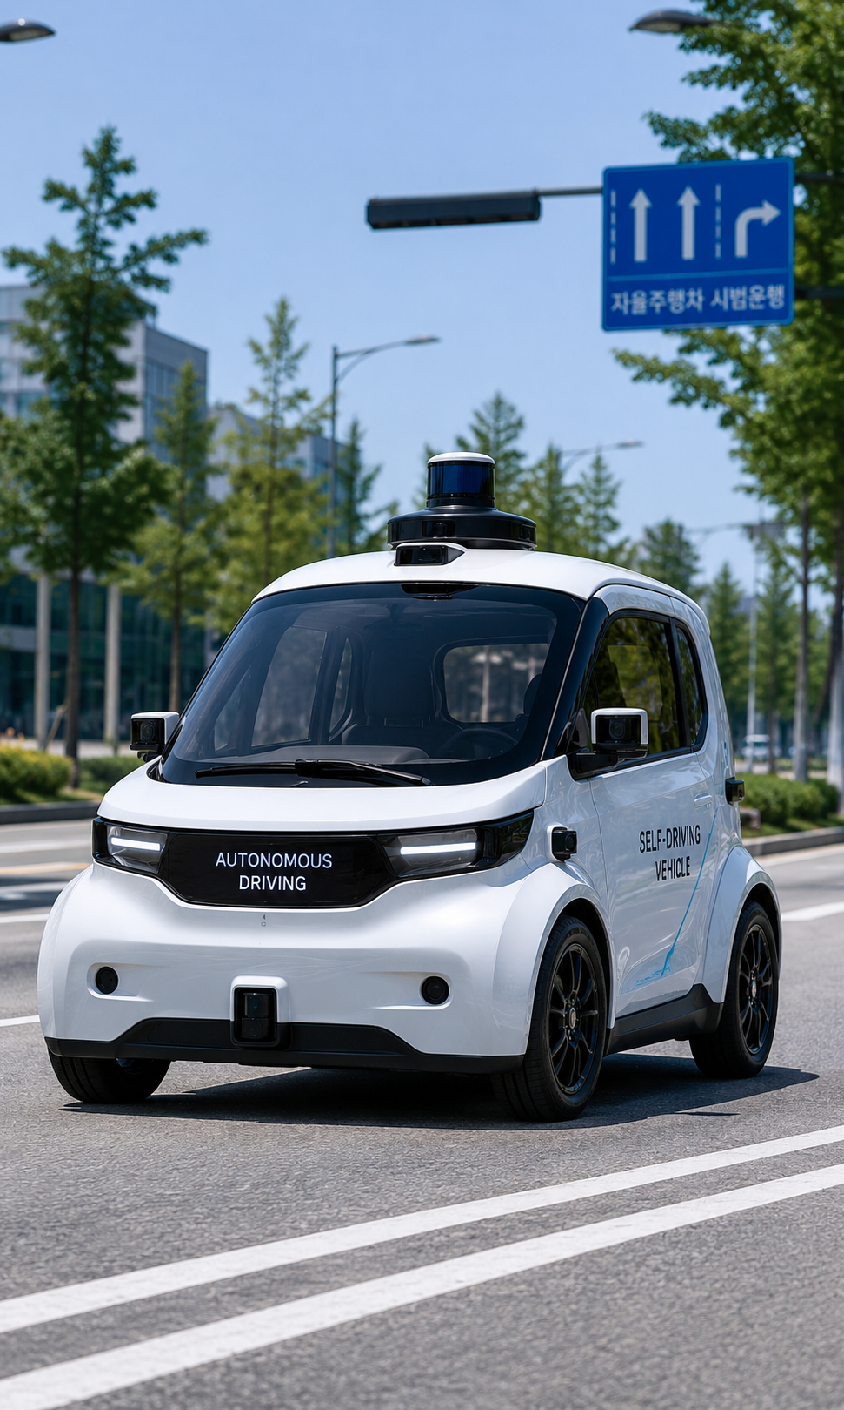
목차
table of contents
1
개요
2
FSM
3
작동 영상
4
S/W
5
결론
ⓒSaebyeol Yu. Saebyeol’s PowerPoint

Slide 3
1
프로젝트 개요

Slide 4
Part １
프로젝트 개요
Name | Autonomous Driving DC Motor Car
Description & Goals | ATmega128A 기반의 DC 모터 제어 시스템 구현 UART/Bluetooth 명령으로 수동 주행 제어 초음파 센서를 이용한 장애물
Scope | UART0/USART1 기반 명령 수신 및 송신 버튼을 이용한 모드 전환 DC 모터 전진/후진/좌회전/우회전/정지 제어 Timer1 PWM 기반 모터 속도 제어 좌/중앙/우 초음파 센서 거리 측정 FND를 이용한 주행 시간 및 회전 횟수 표시
Constraints | MCU: ATmega128A / Timer0: 버튼 디바운싱/Auto mode 시간 체크용 Timer1: PWM 모터 제어 / Timer3: 초음파 측정용 타이머 외부 인터럽트 INT4~INT6 사용 / UART RX는 인터럽트 기반, TX는 폴링 기반
Deliberables | 수동 주행 모드(Manual Mode) FSM 기반 자율주행 모듈(Autonomous Driving FSM) UART/Bluetooth 명령 처리 모듈(Command Parser) DC 모터 제어 모듈(PWM) 초음파 거리 측정 모듈(Ultrasonic Sensor Module) FND 표시 및 주행 정보 모니터링 모듈
Key Components | ATmega128A, DC Motor, Motor Driver, Ultrasonic Sensor, FND(7-Segment), Push Button, UART0, USART1/Bluetooth, Timer0/1/2/3, External Interrupt, led
요소1
요소2
요소3
요소1
요소2
요소3
Notes:
Constraints – Quality 제약 조건 – 품질 Deliverables 산출물 Description & Goals 설명 및 목표

Slide 5
2
FSM

Slide 6
Part 2
세부 기능
Right
turn
Forward
Backward
Right turn
Left turn
Laft
approach
Laft
approach
Maunal Mode
Not approach
Bluetooth,
Botton
Control
Auto mode
Forward
Right Left
compare
Front
approach
Not close mid
distance
Auto mode
Check
Right
approach
Right
approach
Running Time
Try Left turn
Try Right turn
Left turn

Slide 7
Part 2
세부 기능
LED
BUTTON
PWM / MOTOR
수동 모드(Manual Mode) 상태 표시
자동 주행(Auto Mode) 상태 표시
BTN0 : 수동/자동 모드 전환
BTN0 : 주행 시작(Start)
BTN0 : 주행 기록 표시
DC 모터 속도 제어
전진 / 후진
좌회전 / 우회전
정지
FND
ULTRASONIC SENSOR
UART / BT
주행 시간 표시
진행 방향 표시
좌회전/우회전 횟수 표시
자동 주행 시간 표시
전방 거리 측정
좌측 거리 측정
우측 거리 측정
Start/Stop 명령 수신
수동 주행 제어 명령 처리

Slide 8
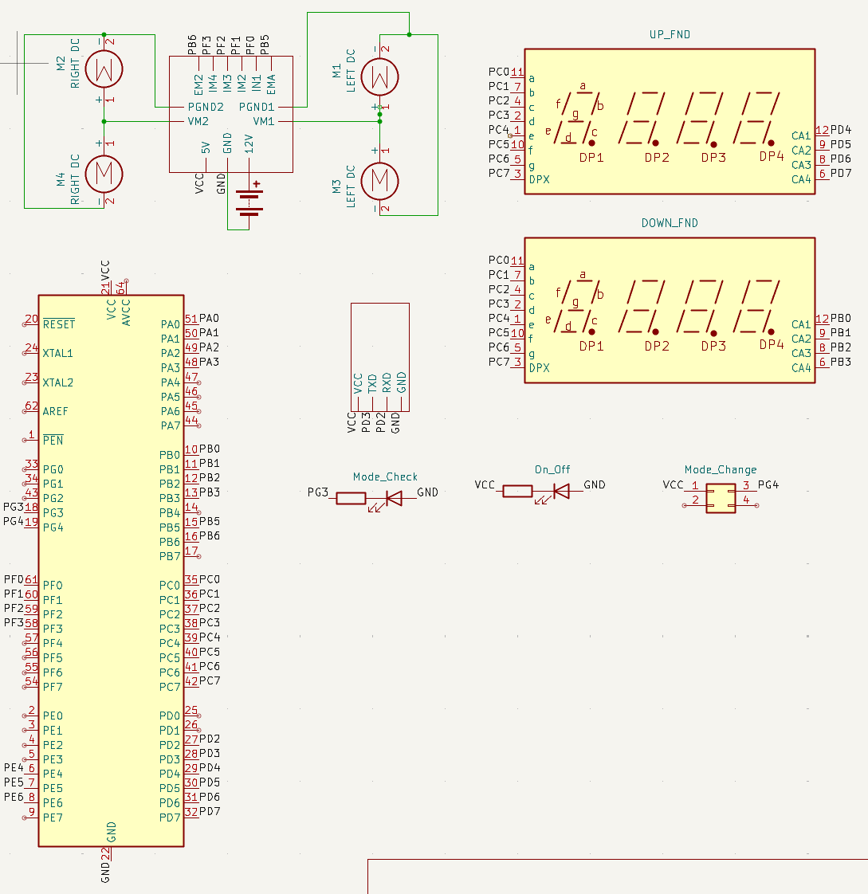
Part 2
도면

Slide 9
3
작동 영상

Slide 10
Part 3
작동영상

Slide 11
4
Ｓ／Ｗ

Slide 12
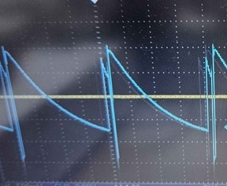
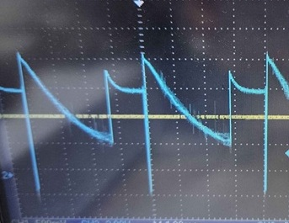
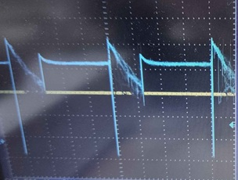
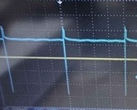
Part 4
Implementation Technology | PWM(Pulse Width Modulation)
구분 | PAM | PWM
제어 방식 | 진폭(Voltage) 변경 | 펄스 폭(Time) 변경
주파수 | 일정 | 일정
평균 전력 | 전압 크기로 제어 | Duty rate로 제어
MCU 구현 | DAC 필요１） | Timer만으로 가능
모터 제어 | 비효율적 | 매우 효율적
PWM 동작 원리
프로젝트 적용
Timer1 Fast PWM 사용
OCR1A, OCR1B
모터 속도 제어 구현
ICR1 = 0x3FF; / 1023 OCR1A, OCR1B
Duty = 4% / 50
■■□□□□□□
평균 전압
5V × 0.04 = 0.02V
Duty = 68% / 700
■■■■■■□□
평균 전압
5V × 0.68 = 3.40V
Duty = 97% / 999
■■■■■■□□
평균 전압
5V × 0.97 = 4.85V
Duty = 29% / 300
■■■■□□□□
평균 전압
5V × 0.29 = 1.45V
１）Digital to Analog Converter
Notes:
구현 기술
Pwm / pam
Pwm 이론
Uart 이론
초음파센서 이론

Slide 13
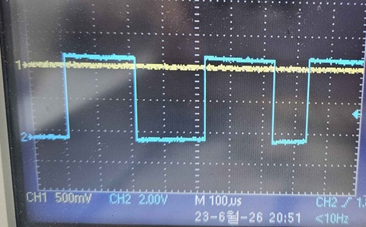
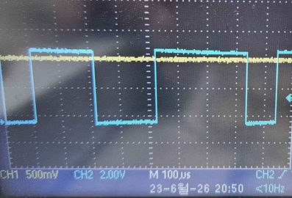
Part 4
Implementation Technology | UART１）
클럭선 없이 두 장치가 약속된 Baud Rate로 데이터를 송수신하는 직렬 통신 방식
Frame 구조
프로젝트 적용
UART0
PC 디버깅
거리 및 상태 출력
UART1
Bluetooth 모듈 연결
수동 주행 명령 수신
인터럽트 기반 수신
Start
↓
0 10101010 1
↑ ↑
Start Stop
ISR(USART1_RX_vect) { bt_data = UDR1; }
F = 0x66 0110 0110
S = 0x73 0111 0011
f : Forward b : Backward l : Left r : Right s : Stop n : Next Mode
장점
CPU가 계속 대기하지 않음
실시간 명령 처리 가능
0 0 1 1 0 0 1 1 0 1
0 1 1 0 0 1 1 1 0 1
１）Universal Asynchronous Receiver Transmitter
Notes:
구현 기술
Pwm / pam
Pwm 이론
Uart 이론
초음파센서 이론
F = 0x66 0110 0110
S = 0x73 0111 0011

Slide 14
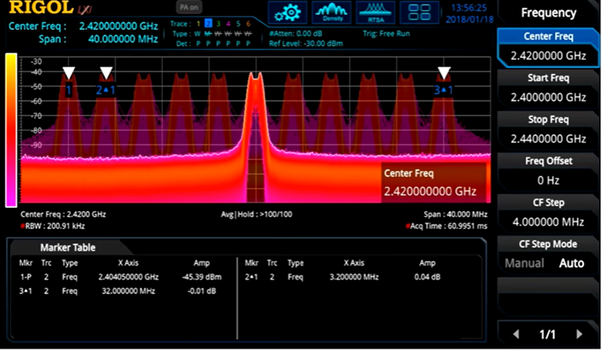
Part 4
Implementation Technology | BlueTooth | Frequency Hopping
많은 채널을 특정 패턴에 맞추어 빠르게 이동하면서, 데이터를 조금씩 전송하는 기법
Notes:
장점 : 무선 주파수에 신호를 확산시키게 되면 간섭에 대한 내성이 강하고, 가로채기가 어려워지기 때문에 보안

Slide 15
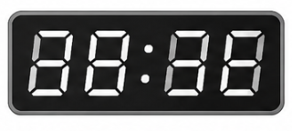

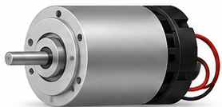
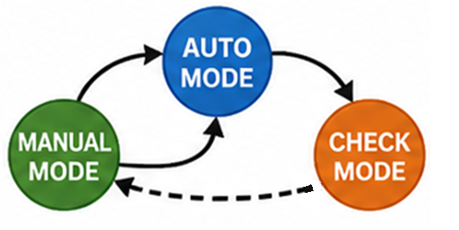
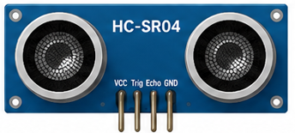
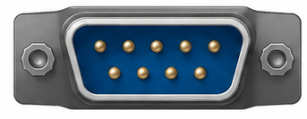
Part 4
Module Function Structure
FND
LED
PWM / MOTOR
▪ init_motor
▪ motor_forward
▪ motor_backward
▪ motor_left_turn
▪ motor_right_turn
▪ motor_stop
▪ motor_speed
▪ fnd_running
▪ fnd_auto_check_display
▪ led_on
▪ _led_off
AUTO / FSM
ULTRASONIC
UART
▪ left_make_trigger
▪ mid_make_trigger
▪ right_make_trigger
▪ init_uart
▪ init_uart1
▪ UARTO_transmit
▪ UART1_transmit
▪ manual_mode
▪ auto_mode
▪ auto_mode_check
▪ pfunc[func_state]

Slide 16
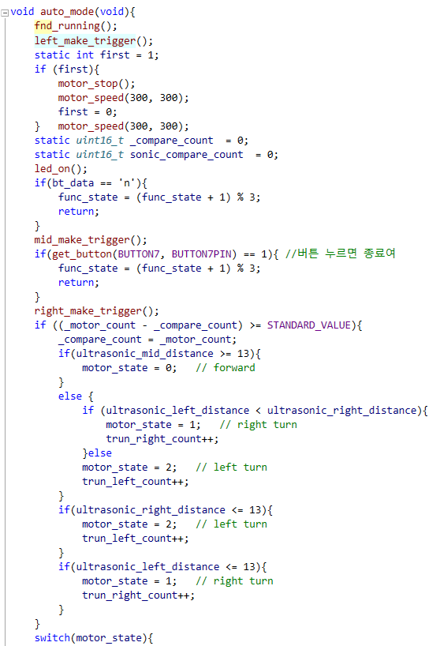
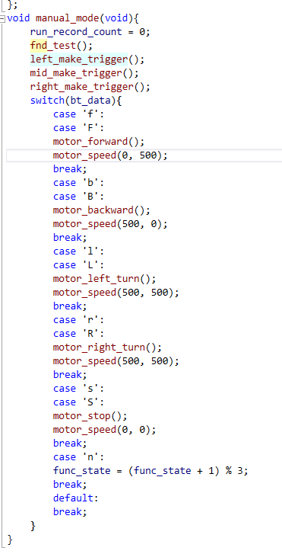
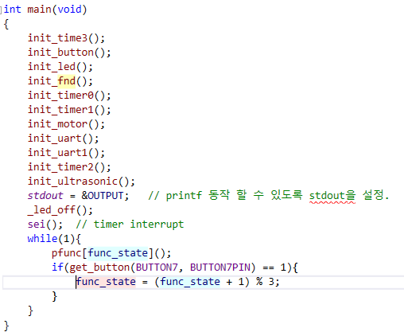
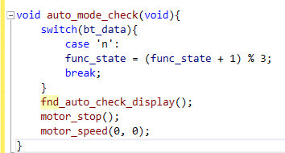
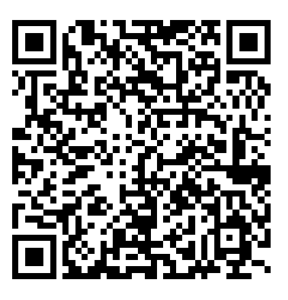
Part 4
SOURCE CODE
menu.c / manual_mode
Auto_mode
main.c
Check_mode
QR code

Slide 17
５
결론

Slide 18
Part ５
결론
개선방안
Non-Blocking 구조 - 현재는 Trigger 생성에 _delay_us()가 사용되고 있으므로, 이를 Timer 기반 상태 처리로 바꾸는 것으로 개선 가능.
높은 결합도 - FND가 여러 전역 변수를 직접 참조하기보다 DriveStatus 구조체를 만들어 변수들을 한 곳에 모으는 것으로 개선 가능. UART 명령 Parcer 확장 - 잘못된 UART 명령, 센서 이상, 비상 정지 등의 처리 구조 미흡 및 문자열 처리할 수 있도록 명령 테이블 방식으로 개선 가능.
구현 성과
ATmega128A 기반 자율주행 차량 제어 시스템 구현
FSM 기반 수동/자동/결과 확인 모드 구현
초음파 센서를 이용한 장애물 감지 및 회피 주행 구현
PWM 기반 DC 모터 속도 및 방향 제어 구현
UART/Bluetooth 기반 원격 제어 기능 구현
FND를 이용한 주행 상태 및 주행 결과 표시 구현
문제점
입력(UART/Bluetooth) ▼ FSM 상태 제어 ┌──┼──┐ ▼ ▼ ▼ PWM Sensor FND Motor Interrupt Display ▼ Autonomous Driving
초음파 센서 처리 구조 불안전성
_delay_us() 기반 Blocking 구조
초음파 센서 처리 중 다른 이벤트 응답 지연
모듈 간 결합도가 높음
FND모듈의 전역 변수(extern) 의존도가 높음, 한 모듈의 전역 변수가 바뀌면 다른 모듈도 함께 수정해야 하므로 유지보수 어려 움
느낀점
이번 프로젝트를 통해 단순히 주변장치를 제어하는 수준을 넘어 FSM을 이용한 상태 관리, 인터럽트 기반 시간 제어, UART 명령 파싱 및 PWM 모터 제어를 통합적으로 설계하는 경험 특히 각 기능을 모듈화하여 연동하는 과정에서 임베디드 소프트웨어 설계의 중요성과 확장성을 고려한 구조 설계의 필요성을 배울 수 있었다.
ATmega128A 기반 임베디드 제어 시스템을 구현하며 FSM, 인터럽트, UART, PWM의 동작 원리를 실제 프로젝트에 적용하고 시스템 설계 경험을 습득하였다.
Notes:
자율주행 차량 프로젝트 결론
1. 구현 성과
본 프로젝트는 ATmega128A 기반의 자율주행 차량 제어 시스템을 구현한 것이다. 전체 구조는 main()에서 버튼, LED, FND, Timer0, Timer1, Timer2, Timer3, DC 모터, UART0, UART1, 초음파 센서를 초기화한 뒤, 메인 루프에서 pfunc[func_state]()를 호출하여 현재 모드에 해당하는 함수를 반복 실행하는 방식으로 구성되어 있다. 즉, 단순한 단일 기능 프로그램이 아니라 여러 하드웨어 모듈을 통합한 임베디드 제어 시스템 형태로 구현되었다.
가장 핵심적인 성과는 수동 주행 모드, 자동 주행 모드, 자동 주행 결과 확인 모드를 함수 포인터 배열 pfunc[]와 func_state를 이용해 전환하도록 만든 점이다. manual_mode, auto_mode, auto_mode_check가 각각 독립된 상태 함수로 구성되어 있어 FSM 구조의 기본 형태를 갖추고 있다. 수동 모드에서는 Bluetooth/UART로 입력된 f, b, l, r, s 명령에 따라 전진, 후진, 좌회전, 우회전, 정지 동작을 수행한다. 자동 모드에서는 초음파 센서의 좌·중앙·우 거리 값을 이용해 장애물을 판단하고, 중앙 거리가 기준값보다 크면 전진, 장애물이 가까우면 좌우 거리 비교를 통해 회피 방향을 결정한다.
또한 PWM 기반 DC 모터 속도 제어가 구현되어 있다. Timer1은 Fast PWM 모드로 설정되어 있으며, ICR1 = 0x3ff를 TOP 값으로 사용하고 OCR1A, OCR1B를 통해 좌우 모터의 PWM 듀티를 제어하는 구조이다. 이를 통해 단순 ON/OFF 방식이 아니라 속도 제어가 가능한 모터 구동 구조를 만들었다.
센서 측면에서는 좌측, 중앙, 우측 3개의 초음파 센서를 사용한다. 각 센서의 Trigger 핀은 출력, Echo 핀은 입력으로 설정하고, INT4, INT5, INT6 외부 인터럽트를 활성화하여 Echo 신호를 감지하도록 구성되어 있다. ultrasonic_task()는 sensor_step을 이용해 좌·중앙·우 센서를 순차적으로 동작시키는 구조를 가지고 있어 다중 초음파 센서 제어의 기본 형태를 갖추었다.
입출력 측면에서는 UART0과 UART1을 동시에 사용한다. UART0은 PC와의 통신 또는 디버깅 출력에 사용되고, UART1은 Bluetooth 수신용으로 사용된다. UART1 수신 인터럽트에서 받은 데이터를 bt_data에 저장하고 UART0으로 다시 출력하여 Bluetooth 입력을 확인할 수 있도록 구성되어 있다. FND는 주행 중 모터 상태 표시, 주행 시간 표시, 좌회전/우회전 횟수 표시, 초음파 거리 표시 기능을 포함하고 있어 차량의 동작 상태를 시각적으로 확인할 수 있다.
2. 문제점
첫번째 문제는 초음파 센서 처리 구조의 불완전성이다. 코드상으로는 ultrasonic_task()가 좌·중앙·우 센서를 순차적으로 트리거하도록 설계되어 있지만, 실제 manual_mode()와 auto_mode()에서는 left_make_trigger(), mid_make_trigger(), right_make_trigger()를 직접 호출하고 있다. 이 함수들은 내부에서 _delay_us(1), _delay_us(15)를 사용하므로 짧지만 blocking delay가 발생한다. 또한 trigger_doing_left = 0처럼 트리거 수행 중 상태를 1로 바꾸지 않고 다시 0으로 설정하는 부분이 있어, 센서 동작 중복 방지 플래그의 의도가 완전히 반영되지 않았다.
두 번째 문제는 모듈 간 결합도가 높다는 점이다. FND 모듈은 motor_state, run_record_count, trun_left_count, trun_right_count, 초음파 거리 변수 등을 extern으로 직접 참조한다. 이 방식은 구현은 빠르지만, 한 모듈의 전역 변수가 바뀌면 다른 모듈도 함께 수정해야 하므로 유지보수가 어려워진다.
3. 개선방안
첫 번째는 초음파 센서 처리를 non-blocking 구조로 바꾸는 것이다. 현재는 Trigger 생성에 _delay_us()가 사용되고 있으므로, 이를 Timer 기반 상태 처리로 바꾸는 것이 좋다. 예를 들어 TRIG_LOW, TRIG_HIGH, WAIT_ECHO, ECHO_DONE, TIMEOUT 같은 센서 내부 FSM을 만들고, Timer2 또는 _us_count를 기준으로 Trigger HIGH 유지 시간을 관리하면 메인 루프가 멈추지 않는다. 이미 주석 처리된 코드에 _us_count를 이용해 delay 없이 트리거를 만들려는 흔적이 있으므로, 이 방향으로 정리하면 구조가 더 좋아진다.
두 번째는 모듈 간 데이터 전달 방식을 정리하는 것이다. FND가 여러 전역 변수를 직접 참조하기보다 DriveStatus 구조체를 만들어 motor_state, run_time, left_turn_count, right_turn_count, left_distance, mid_distance, right_distance를 한 곳에 모으는 것이 좋다. 그러면 Display 모듈은 이 구조체만 읽고, Motor나 Ultrasonic 내부 구현에는 직접 의존하지 않게 된다.
세번째는 UART 명령 파서를 차량 프로젝트에 맞게 재작성하는 것이다. 현재 Bluetooth 명령은 단일 문자 기반으로 동작하므로 빠르고 단순하다는 장점이 있다. 다만 확장성을 위해 f, b, l, r, s, n 외에도 auto, manual, status, speed=500 같은 문자열 명령을 처리할 수 있도록 명령 테이블 방식으로 바꾸면 좋다. 잘못된 명령이 들어오면 무시하지 말고 ERROR: UNKNOWN COMMAND 같은 응답을 UART0으로 출력하면 디버깅이 쉬워진다.

Slide 19
Ｑ＆Ａ

